Slide 1
MCNP软件教学分析
组会汇报
核分析技术研究所
Institute of Nuclear Analytical Technology
汇报人：程璨
指导老师：贾文宝

Slide 2
目
录
01 MCNP基本结构和例子
02 MCNP编写问题及解决方法
03 MCNP中常用情况举例
04 MCNP中结果可视化编辑

Slide 3
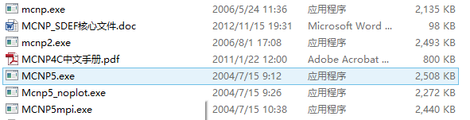


01
MCNP基本结构和例子
输入文件
输出文件
运行信息文件
对中子、光子和电子的输运进行计算分析

Slide 4

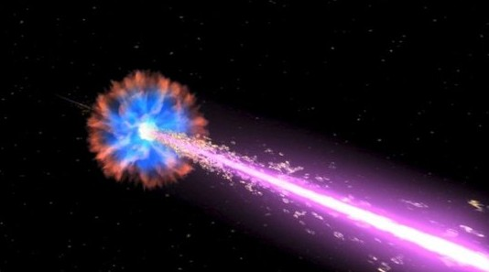


01
MCNP基本结构和例子
一个γ射线点源，通过一个铅板后，被探测器所探测到
空间
γ点源
铅板
探测器
过程的输入和输出
物质的结构和材料描述

Slide 5


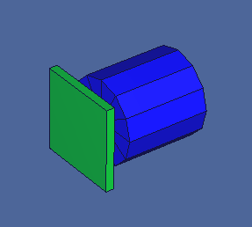
01
MCNP基本结构和例子
sample 1
1 1 -11.34 1 -2 -3 4 -5 6 imp:p=1 $铅板
2 2 -3.67 7 -8 -9 imp:p=1 $探测器
3 3 -0.001204 -10 #(7 -8 -9) imp:p=1 $空气
4 0 10 imp:p=0
1 py 10
2 py 11
3 pz 5
4 pz -5
5 px 5
6 px -5
7 py 13
8 cy 5
9 py 23
10 so 50
M1 82207 1 $铅
M2 11023 0.5 53127 0.5 $NaI探测器
M3 7014 -0.7571
8016 -0.2305
18000 -0.0124 $空气
mode p
f1:p 2
e1 0 199i 2
sdef pos=0 0 0 erg=1 par=2 wgt=1
nps 1000000
标题卡
几何块卡
曲面卡
物质说明
计算类型
计数说明
数据卡
源说明
问题中止

Slide 6
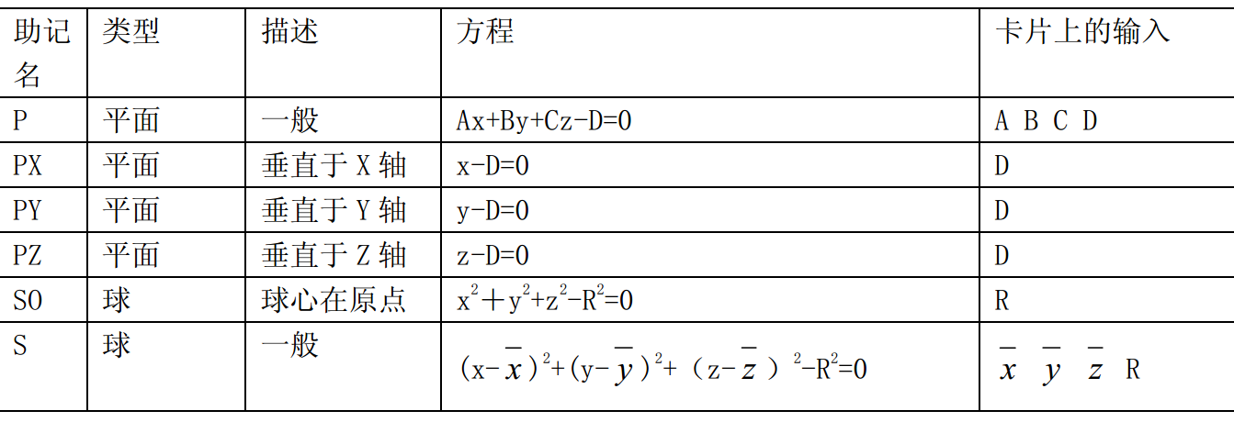
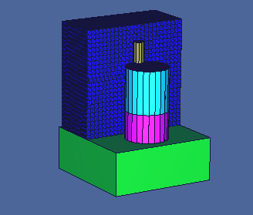
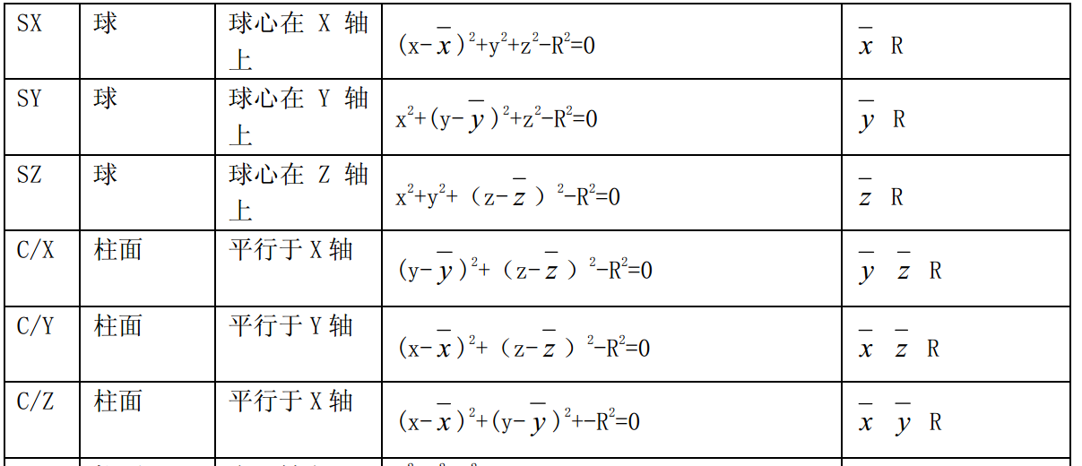
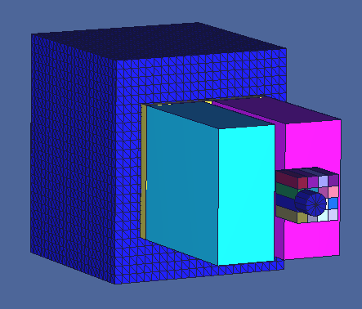
01
MCNP基本结构和例子

Slide 7
目
录
01 MCNP基本结构和例子
02 MCNP常见问题及解决方法
03 MCNP中常用情况举例
04 MCNP中结果可视化编辑

Slide 8
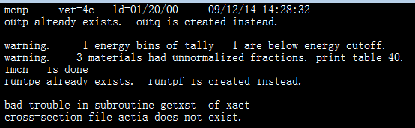
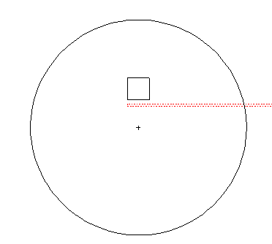
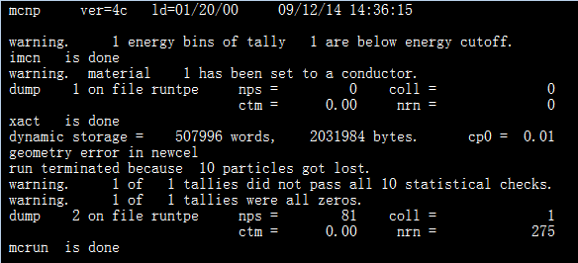

02
MCNP编写问题及解决方法
问题1：截面数据缺失
问题2：几何错误

Slide 9
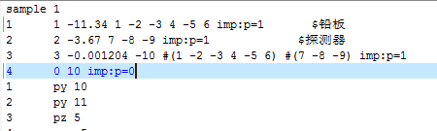

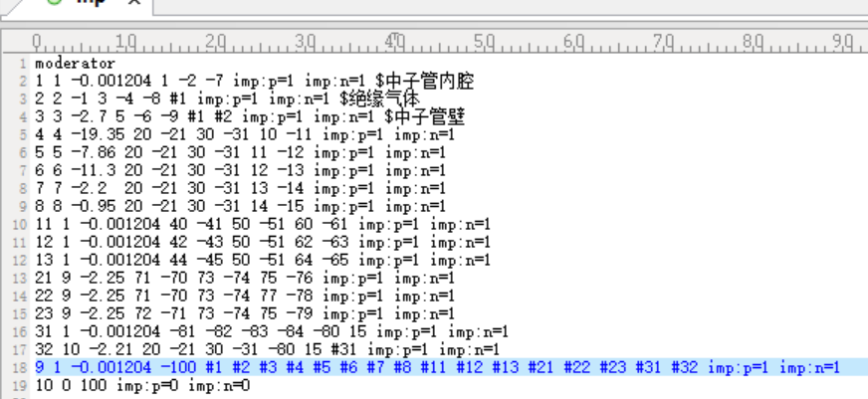
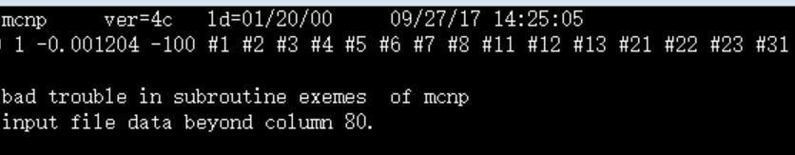
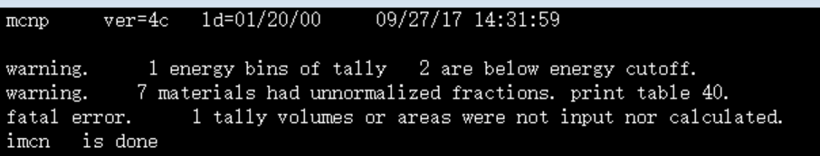
02
MCNP编写问题及解决方法
粒子权重
字节过多
材料卡定义错误

Slide 10
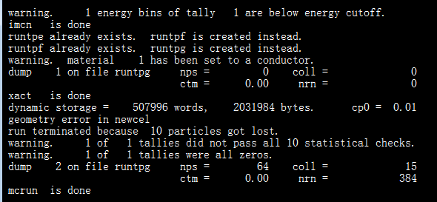



02
MCNP编写问题及解决方法
问题3：源与几何重叠
源的位置最好不要与几何体在同一平面

Slide 11
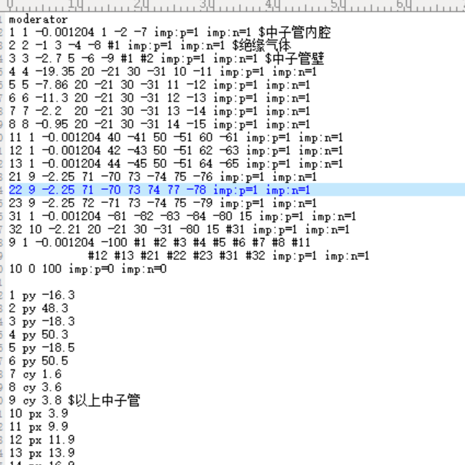
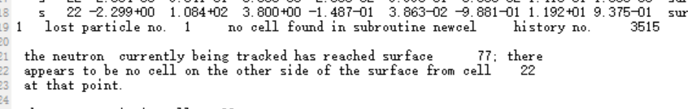
02
MCNP编写问题及解决方法
查看错误说明和地点
对照说明书修改
逐一修改

Slide 12
目
录
01 MCNP基本结构和例子
02 MCNP编写问题及解决方法
03 MCNP中常用情况举例
04 MCNP中结果可视化编辑

Slide 13
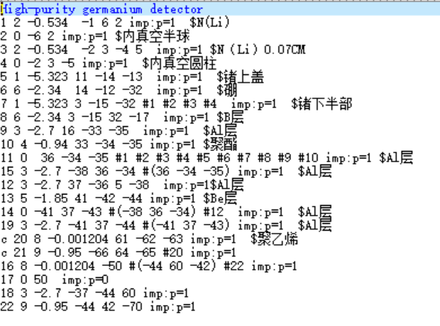
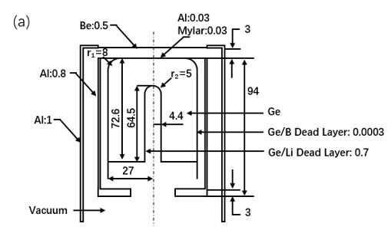
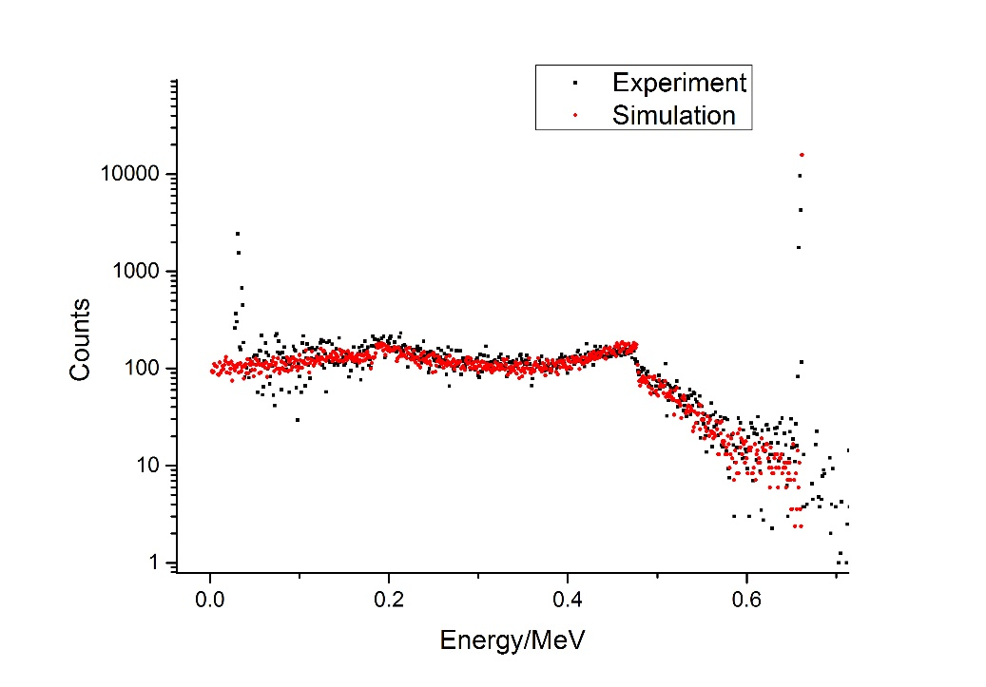
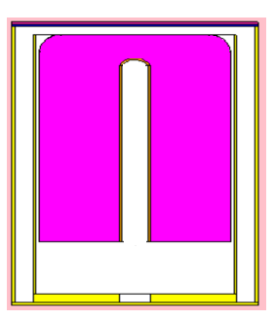
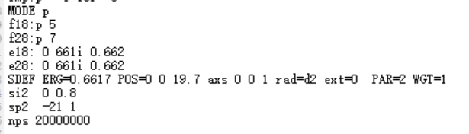
03
MCNP中常用情况举例
探测器效率

Slide 14
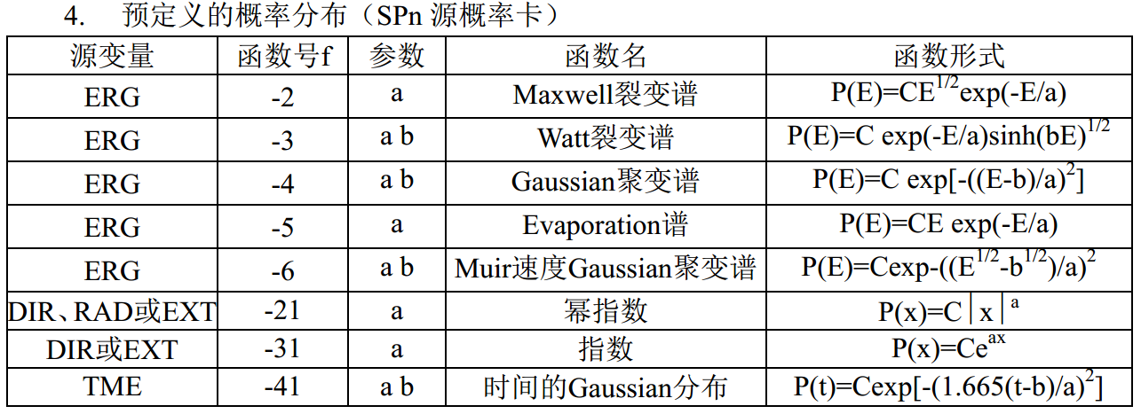


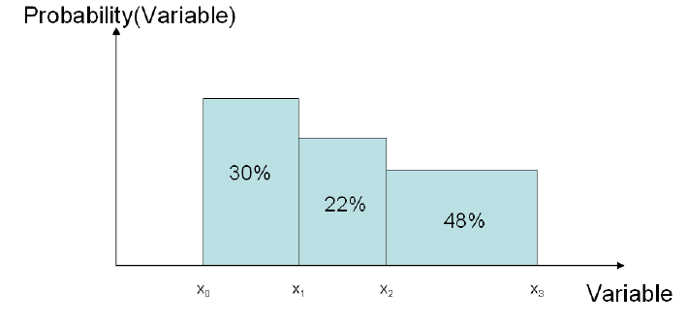
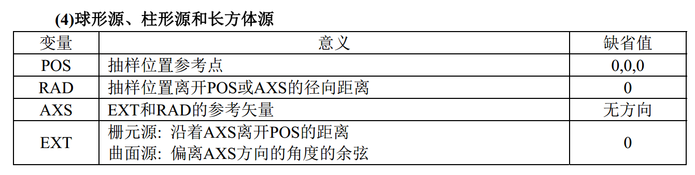
03
MCNP基本结构和例子
不同伽马和中子源
mode n p
ssw 42(7) -43(7) -44(7) pty=p
sdef pos=-1 0 0 erg=d2 par=1
si2 h 0.5 1 1.5 2 2.5 3 3.5 4 4.5 5 5.5 6 6.5 7 7.5 8 8.5 9 9.5 10 10.5
sp2 d 0 0.0618 0.0506 0.0281 0.0955 0.0787 0.1236 0.0843 0.0899
0.0562 0.0843 0.0337 0.0225 0.0506 0.0449 0.0393 0.0168 0.0112
0.0112 0.0112 0.0056
nps 500000000
曲面源
ssr
f8:p 7
e8 0 999i 10
Si：源信息分布
Sp：源信息分布

Slide 15
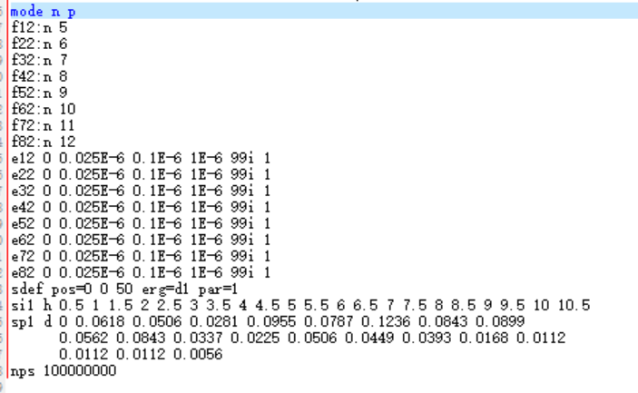
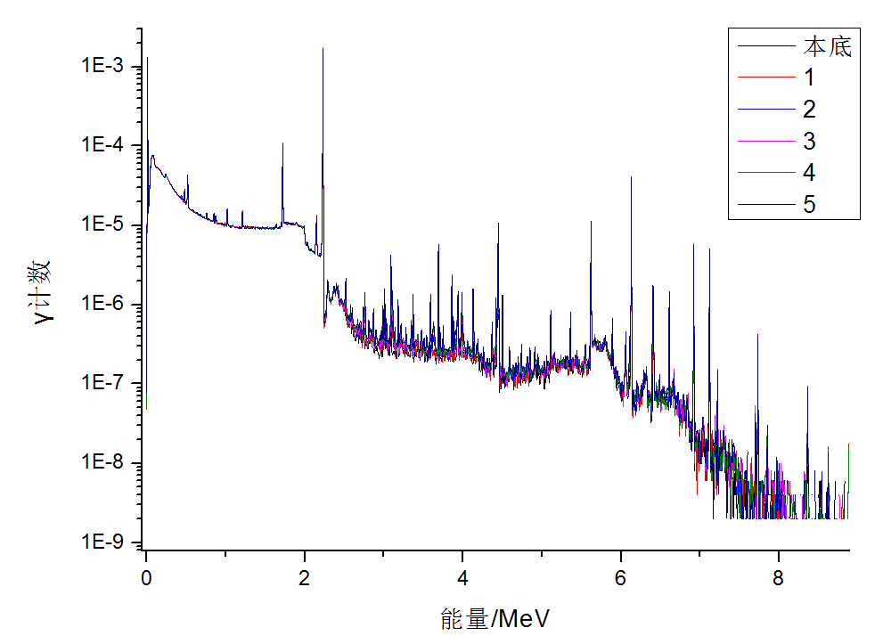
03
MCNP中常用情况举例
伽马能谱模拟

Slide 16
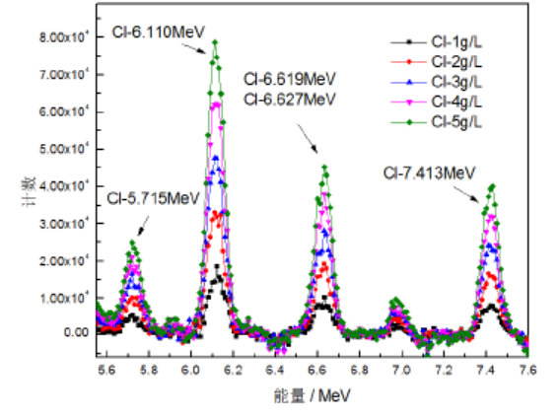
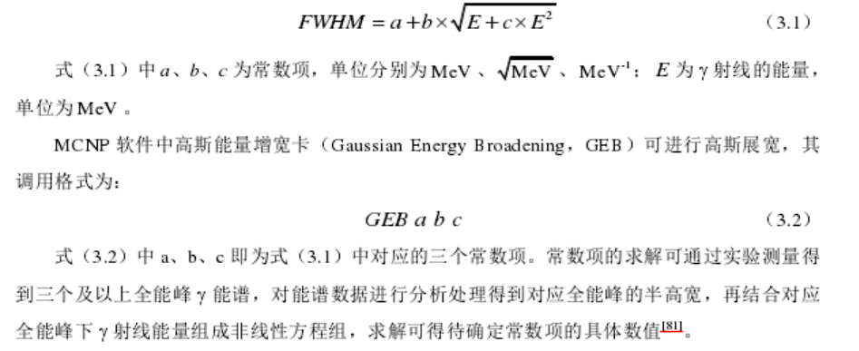
03
MCNP中常用情况举例
伽马能谱模拟

Slide 17
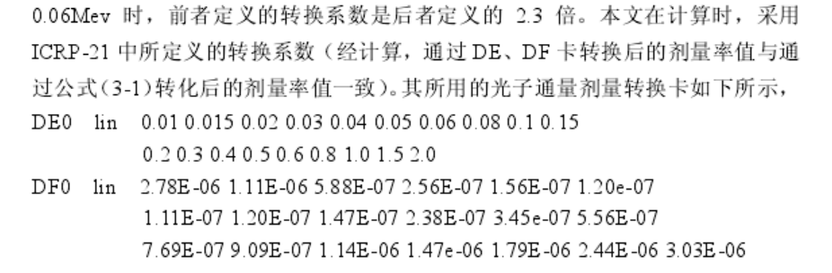
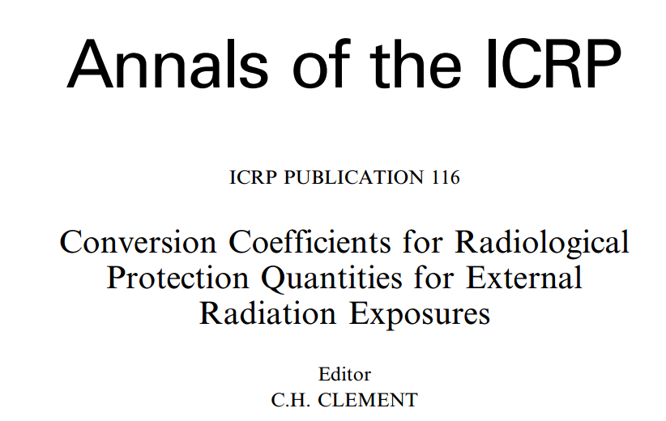
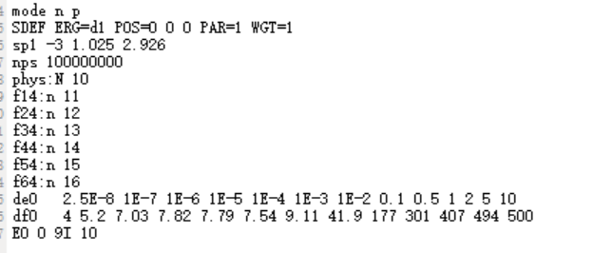
03
MCNP中常用情况举例
剂量率计算

Slide 18
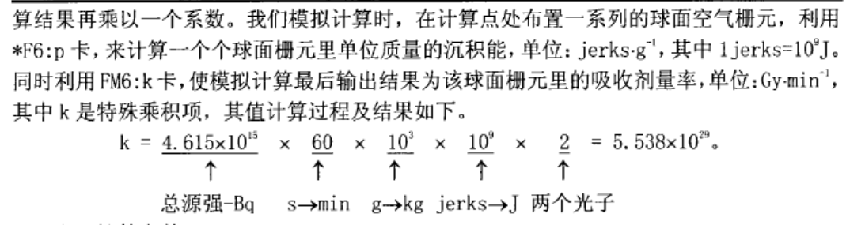
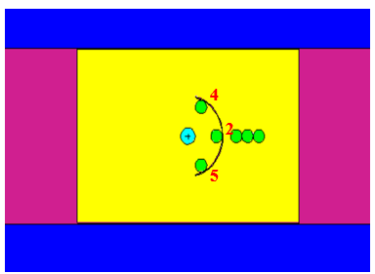
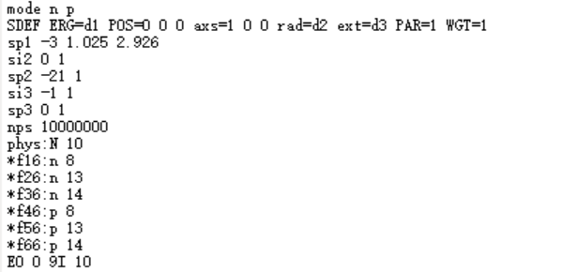
03
MCNP中常用情况举例
剂量率计算

Slide 19
目
录
01 MCNP基本结构和例子
02 MCNP编写问题及解决方法
03 MCNP中常用情况举例
04 MCNP中结果可视化编辑

Slide 20
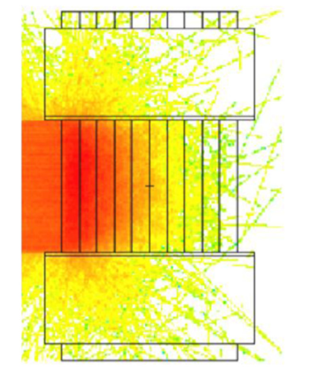
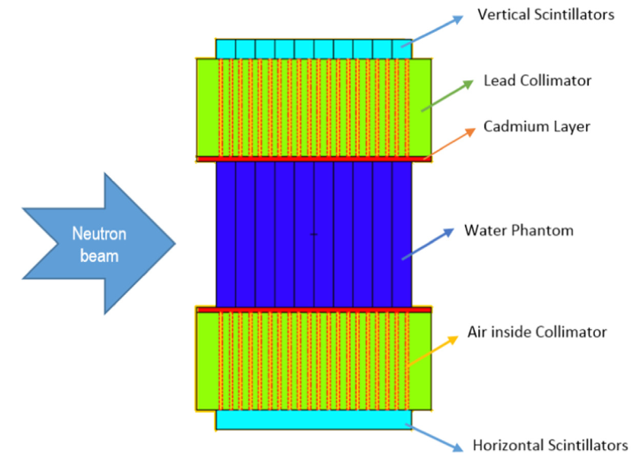
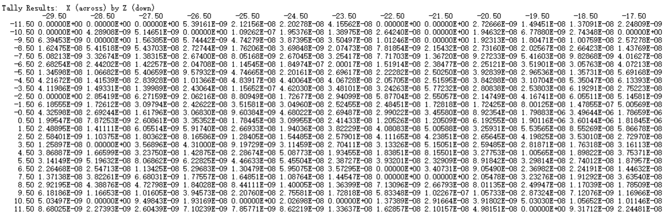
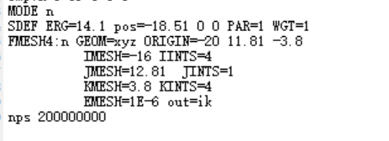
04
MCNP中结果可视化编辑
一个体内中子分布

Slide 21
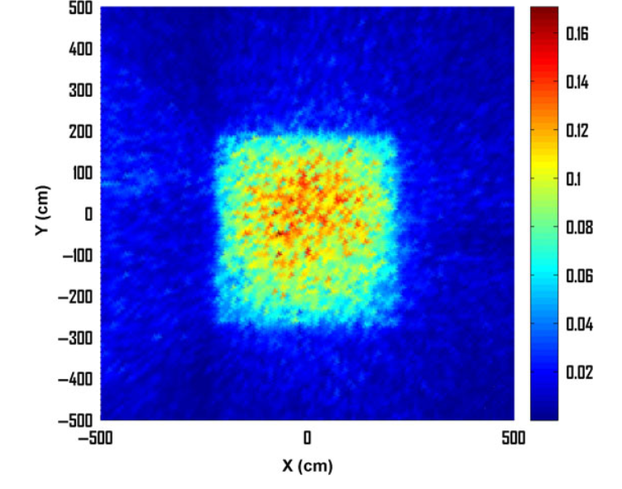
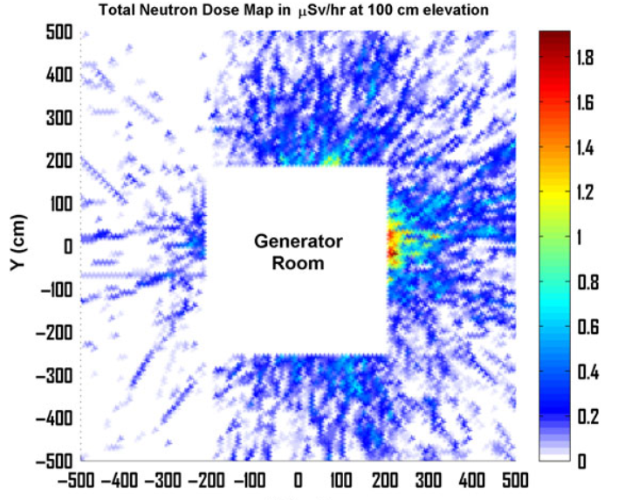
04
MCNP中结果可视化编辑
剂量率分布图

Slide 22
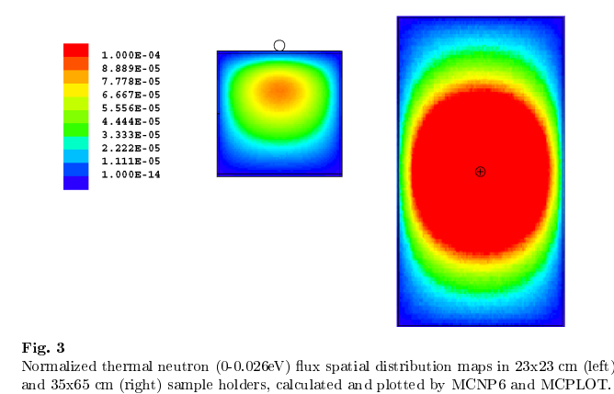
04
MCNP中结果可视化编辑
中子通量分布图
MESH卡
MCPLOT+X11

Slide 23
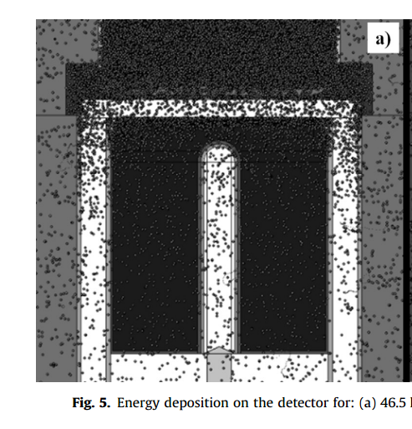
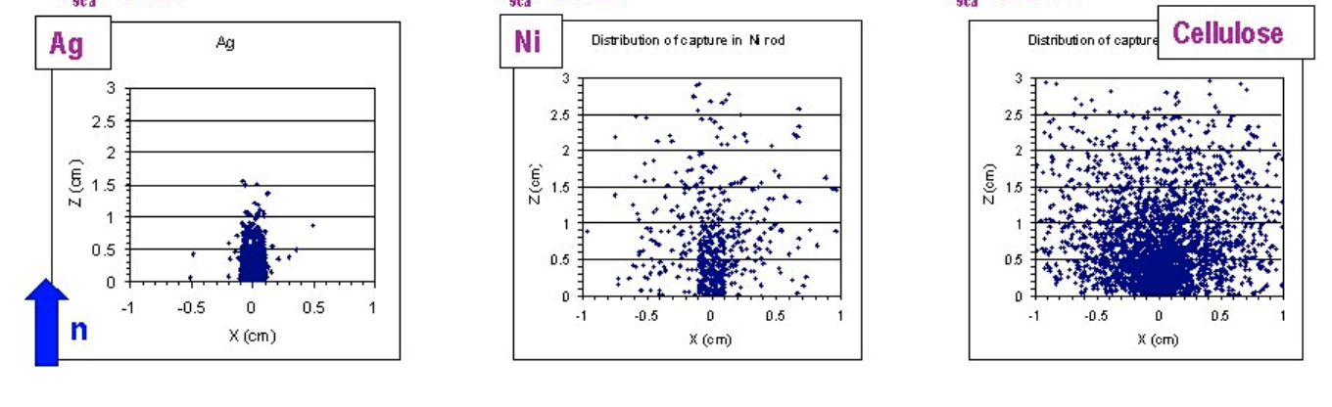
04
MCNP中结果可视化编辑
粒子碰撞

Slide 24
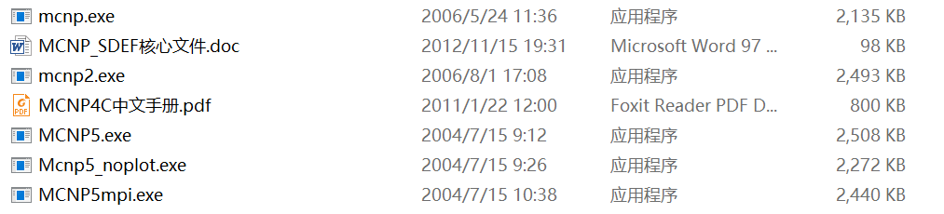
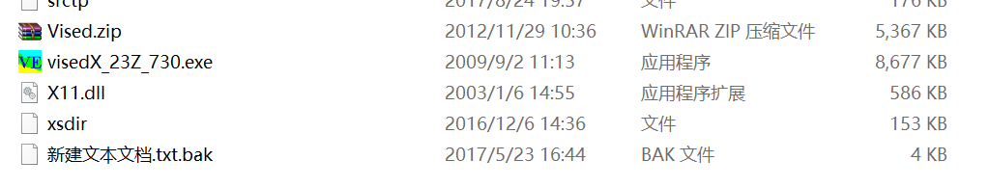
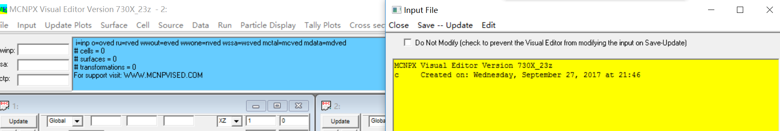
04
MCNP中结果可视化编辑
粒子碰撞

Slide 25
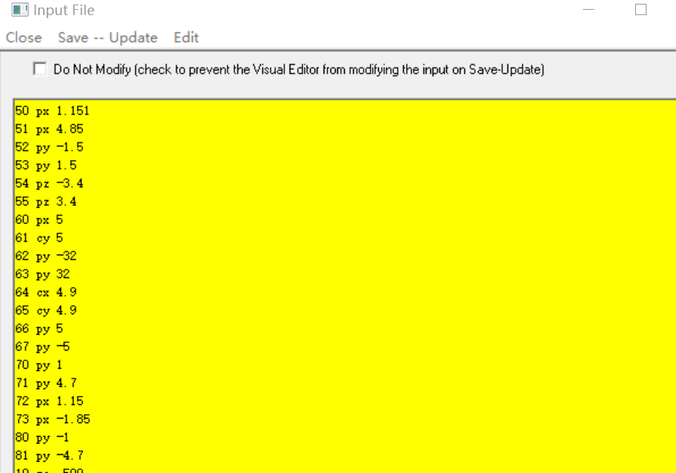
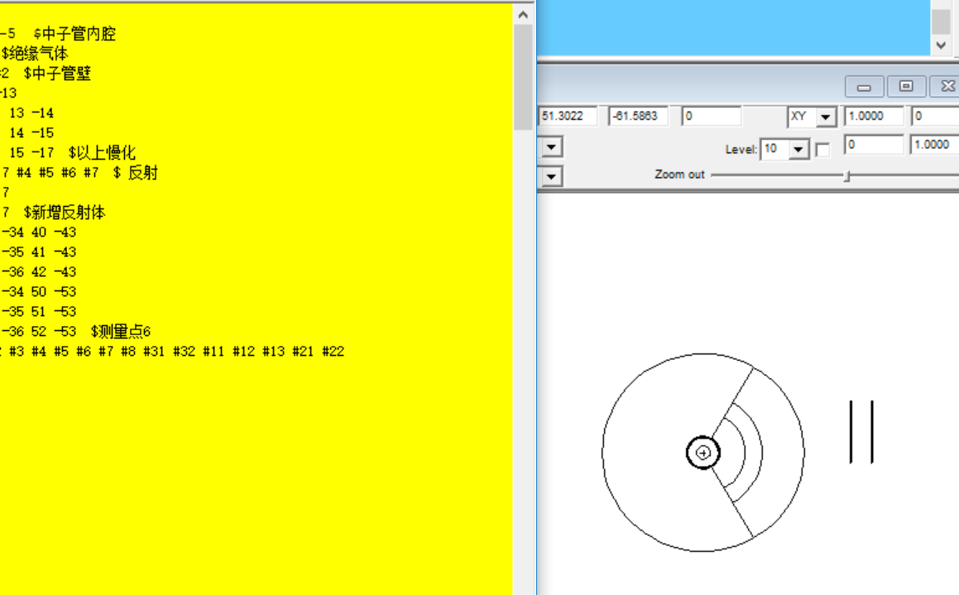
04
MCNP中结果可视化编辑
粒子碰撞

Slide 26
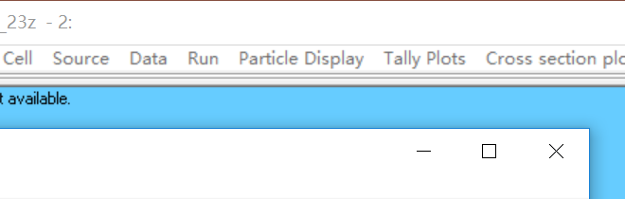


04
MCNP中结果可视化编辑
粒子碰撞

Slide 27
04
粒子追踪卡PTRAC
粒子信息追踪记录卡(Particle Track Output，PTRAC)
在MCNP中具有记录目标粒子从发射源发射到目的地的所有信息的功能，包括记录粒子的能量、位置、角度、发生反应类型、产物等，其中详细的设置在MCNP使用手册中可以找到。
PTRAC卡的设置主要有：event=col, ter, sur, bnk; file=ASC; type=p, e; write=all; max=1000000000; Tally=1等。

Slide 28

04
粒子追踪卡PTRAC
PTRAC卡的设置主要有：event=col, ter, sur, bnk; file=ASC; type=p, e; write=all; max=1000000000; Tally=1等。
MCNP模拟计算装置示意图

Slide 29

04
粒子追踪卡PTRAC

Slide 30
04
粒子追踪卡PTRAC

Slide 31


04
粒子追踪卡PTRAC
PTRAC-XRF程序逻辑树

Slide 32
04
粒子追踪卡PTRAC
PTRAC-XRF读取的Cu元素的特征X荧光与康普顿散射信息

Slide 33
04
粒子追踪卡PTRAC
部分元素的单元素谱

Slide 34
谢谢！
核分析技术研究所

